Slide 1
传智播客数据结构教程（11）
C/C++
算法+实战
讲师：尹成
QQ:77025077
博客:http://blog.csdn.net/yincheng01
微博:http://www.weibo.com/yincheng8848
Mail:yinc13@mails.tsinghua.edu.cn
网址:http://www.itcast.cn
高薪就业
传智播客
http://www.itcast.cn

Slide 2
2. 二叉树的性质 (3+2)
上堂课内容回顾
1. 树的基本知识
树的定义、 若干术语、逻辑结构、存储结构、基本运算
性质1: 在二叉树的第i层上至多有2^{i-1}个结点（i>1）。
性质2: 深度为k的二叉树至多有2^{k}-1个结点（k>0）。
性质3: 对于任何一棵二叉树，若2度的结点数有n₂个，则叶子数n₀必定为n₂＋1 （即n₀=n₂+1）
第<number>页

Slide 3
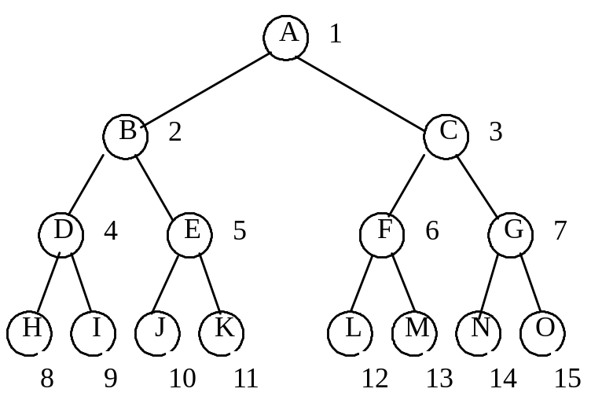
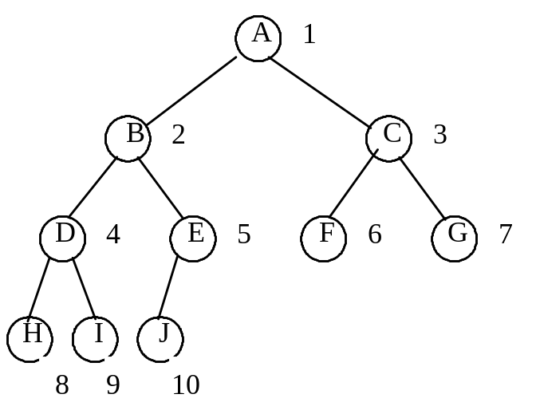
对于两种特殊形式的二叉树（满二叉树和完全二叉树），还特别具备以下2个性质：
性质4: 具有n个结点的完全二叉树的深度必为⎣log₂n⎦＋1
性质5: 对完全二叉树，若从上至下、从左至右编号，则编号为i 的结点，其左孩子编号必为2i，其右孩子编号为2i＋1；其双亲的编号必为i/2（i＝1 时为根,除外）。
第<number>页

Slide 4
问: 设一棵完全二叉树具有1000个结点，则它有 500 个叶子结点，有 499 个度为2的结点，有 1 个结点只有非空左子树，有 0 个结点只有非空右子树。
法1：先求全部叶子数。n₀＝489(末层)＋11(k-1层)=500个；
法2：先求2度结点数。n₂=255(k-2层)＋244(k-1层)=499个；
这两种方法的缺点：都要先计算树的深度 k=⎣log₂n⎦＋1 =10;
法3：无需求树深k，便可快捷求出完全二叉树的叶子数：
n₀= ⎡n/2⎤ // 取大于n/2的最小整数值
可由二叉树性质5轻松证明！
(编号为i的结点，其孩子编号必为2i和2i+1)
①
已知最后一个结点编号为n，则其双亲⎣ n/2 ⎦ 肯定是最后一个非叶子结点。其编号之后的全部结点都是叶子了！
故，n0=n- ⎣ n/2 ⎦ = ⎡n/2⎤
②
③
④
⑤
?
⑦
⑧
⑨
…… n
n
问: 设一棵完全二叉树具有n个结点,第一个叶子节点的编号是？第i个呢？
第<number>页

Slide 5
举一反三
问: 设一棵完全二叉树具有301个结点，则它有 个度为2的结点，有 个叶子结点，有 个结点只有非空左子树，有 个结点只有非空右子树，第21个叶子结点编号是 。
第<number>页

Slide 6
第6章 树和二叉树（ Tree & Binary Tree ）
6.1 树的基本概念
6.2 二叉树
6.3 遍历二叉树和线索二叉树
6.4 树和森林
6.5 赫夫曼树及其应用
（本章及本课程的重点）
第<number>页

Slide 7
6.3 遍历二叉树和线索二叉树
一、遍历二叉树（Traversing Binary Tree）
遍历定义——指按某条搜索路线遍访每个结点且不重复（又称周游）。
遍历用途——它是树结构插入、删除、修改、查找和排序运算的前提，是二叉树一切运算的基础和核心。
遍历方法——牢记一种约定，对每个结点的查看都是“先左后右” 。
第<number>页

Slide 8
例1：
口诀：
DLR—先序遍历，即先根再左再右
LDR—中序遍历，即先左再根再右
LRD—后序遍历，即先左再右再根
A
B C
D E
先序遍历的结果是：
中序遍历的结果是：
后序遍历的结果是：
A B D E C
D B E A C
D E B C A
A
B
F
先序遍历：ABCDEFGH
C
G
中序遍历：BDCEAFHG
后序遍历：DECBHGFA
D E
H
第<number>页

Slide 9
遍历的算法实现：用递归形式格外简单！
回忆1：二叉树二叉链表结点的定义：
typedef struct node *tree_pointer;
typedef struct node {
int data;
tree_pointer left_child, right_child;
} node;
long int fact(n) //求n!
int n;
{ long f;
if(n>1) f=n*fact(n-1);
else f=1;
return(f);
}
回忆2：递归的几个基本特点：
则三种遍历算法可写出:
第<number>页

Slide 10
结点数据类型自定义
typedef struct node{
int data;
struct node lchild,*rchild；
} NODE;
NODE *root;
先序遍历算法
DLR(NODE *root )
{
if (root) //非空二叉树
{
    printf(“%d”,root->data); //访问D
    DLR(root->lchild); //递归遍历左子树
    DLR(root->rchild); //递归遍历右子树
}
}
第<number>页

Slide 11
中序遍历算法
LDR(NODE *root)
{ if(root !=NULL)
{ LDR(root->lchild);
printf(“%d”,root->data);
LDR(root->rchild);
} }
后序遍历算法
LRD (NODE *root)
{if(root !=NULL)
{LRD(root->lchild);
LRD(root->rchild);
printf(“%d”,root->data);
} }
第<number>页

Slide 12
对遍历的分析：
除去printf的遍历算法
XX (NODE *root)
{ if(root)
{XX(root->lchild);
XX(root->rchild);
}
}
1. 从前面的三种遍历算法可以知道：如果将printf语句抹去，从递归的角度看，这三种算法是完全相同的，或者说这三种遍历算法的访问路径是相同的，只是访问结点的时机不同。
从虚线的出发点到终点的路径
上，每个结点经过3次。
A
第1次经过时访问＝先序遍历
第2次经过时访问＝中序遍历
第3次经过时访问＝后序遍历
B
C
D
E
2. 二叉树遍历的时间效率和空间效率
时间效率:O(n) //每个结点只访问一次
空间效率:O(n) //栈占用的最大辅助空间
（精确值：树深为k的递归遍历需要k+1个辅助单元！）
F
G
第<number>页

Slide 13
遍历增强版：右图二叉树执行下列操作输出序列是什么？
void traversal(struct node *root)
{
if (root)
{
printf(“%c”, root->data);
traversal(root->lchild);
printf(“%c”, root->data);
traversal(root->rchild);
}
}
A
B C
D E
先序＋中序遍历：
ABDDBEEACC
先序＋后序遍历呢？
ABDDEEBCCA
第<number>页

Slide 14
例：编写递归算法，计算二叉树中叶子结点的数目。
思路：输出叶子结点比较简单，用任何一种遍历算法，凡是左右指针均空者，则为叶子，将其统计并打印出来。
DLR_CountLeafNum(NODE *root)//采用中序遍历的递归算法
{
if ( root) //非空二叉树条件，还可写成if(root !=NULL )
{ if(!root->lchild&&!root->rchild) //是叶子结点则统计并打印
{ sum++; printf("%d\n",root->data); }
DLR_CountLeafNum(root->lchild); //递归遍历左子树，直到叶子处；
DLR_CountLeafNum(root->rchild);}//递归遍历右子树，直到叶子处；
} return(0);
}
第<number>页

Slide 15
注：要实现遍历运算必须先把二叉树存入机内。
怎样建树？借助于哪种遍历比较好？
思路：利用前序遍历来建树（结点值陆续从键盘输入，用DLR为宜）
Bintree createBTpre( )
{ Bintree T; char ch;
scanf(“%c”,&ch);
if(ch==’#’) T=NULL;
else
{ T=( Bintree )malloc(sizeof(BinTNode));
T->data=ch;
T->lchild=createBTpre();
T->rchild=createBTpre();
}
return T;
}
A
B
F
C
G
D E
H
AB#CD##E##F#GH###
思考：怎样销毁树？采用哪种遍历顺序较好？如何用非递归算法建树？
第<number>页

Slide 16
习题讨论：
1. 求二叉树深度，或从x结点开始的子树深度。 P132
算法思路：只查各结点后继链表指针，若左(右)孩子的左(右)指针非空，则层次数加1；否则函数返回。
技巧：递归时应当从叶子开始向上计数，层深者保留。否则不易确定层数。
2. 按层次输出二叉树中所有结点。 P129
算法思路：既然要求从上到下，从左到右，则利用队列存放各子树结点的指针是个好办法，而不必拘泥于递归算法。
技巧：当根结点入队后，令其左、右孩子结点入队，而左孩子出队时又令它的左右孩子结点入队，……由此便可产生按层次输出的效果。
第<number>页

Slide 17
3.判别给定二叉树是否为完全二叉树（即顺序二叉树）。
算法思路：完全二叉树的特点是：没有左子树空而右子树单独存在的情况(前k-1层都是满的，且第k层左边也满）
技巧:按层序遍历方式，先把所有结点（不管当前结点是否有左右孩子）都入队列.若为完全二叉树,则层序遍历时得到的肯定是一个连续的不包含空指针的序列.如果序列中出现了空指针，则说明不是完全二叉树。
有奖征集
第<number>页

Slide 18
特别讨论：若已知先序/后序遍历结果和中序遍历结果，能否“恢复”出二叉树？
【严题集6.31④】 证明：由一棵二叉树的先序序列和中序序列可唯一确定这棵二叉树。
例：已知一棵二叉树的中序序列和后序序列分别是BDCEAFHG 和 DECBHGFA，请画出这棵二叉树。
分析：
①由后序遍历特征，根结点必在后序序列尾部（即A）；
②由中序遍历特征，根结点必在其中间，而且其左部必全部是左子树子孙（即BDCE），其右部必全部是右子树子孙（即FHG）；
③继而，根据后序中的DECB子树可确定B为A的左孩子，根据HGF子串可确定F为A的右孩子；以此类推。
第<number>页

Slide 19
中序遍历：B D C E A F H G
后序遍历：D E C B H G F A
B
A
F
B
F
A
B
F
C
G
D E
H
（B D C E）
（ F H G）
（D C E）
（ H G）
此问题的递归算法该如何编制？
第<number>页

Slide 20
问：若已知先序和后序遍历结果，能否“恢复”出二叉树？
A
B
F
先序遍历：ABCDEFGH
C
G
后序遍历：DECBHGFA
D E
H
F
F
F
先序ABC
后序BCA
可否唯一确定？
G
G
G
H
H
H
第<number>页

Slide 21
有奖征集：某二叉树执行下列操作的输出序列如下，请写出求树结构的思路并画出树结构。
A G E E I I G D D J J A H C C H F B B F
void traversal(struct node *root)
{
if (root)
{
printf(“%c”, root->data);
traversal(root->lchild);
printf(“%c”, root->data);
traversal(root->rchild);
}
}
第<number>页

Slide 22
C语言
传智播客创始人张孝祥老师的理念就是帮助每一位学员都成功。帮助每一位学员都少走弯路。
C++语言
谢谢！
高薪就业
传智播客
http://www.itcast.cn

